Slide 1
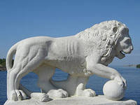
Государственное бюджетное дошкольное образовательное учреждение детский сад №61 комбинированного вида Колпинского района г. Санкт – Петербурга
Тема: « Лев - символ
Доброй силы»
(Конспект интегрированного занятия.)
Старший дошкольный возраст.
Методическая разработка
Составила педагог
дополнительного образования
ГБДОУ детский сад №61
комбинированного вида
Колпинского района
Мариловцева Татьяна
Александровна
Санкт – Петербург.
Колпино. 2013

Slide 2
Содержание
1. Введение.
2. Актуальность. Цель.
3. Комплексное занятие.
«Лев – символ Доброй силы»
Программные задачи.
Методические рекомендации.
Зрительный ряд.
Конспект занятия. Ход занятия.
4. Приложение.
Фотографии скульптур львов.
Детские работы.

Slide 3
Введение.
Скульптура (лат. вырезать, высекать) - один из видов изобразительного искусства, передает богатство и многогранность человеческого образа, с его пропорциями, пластикой движения, мимикой, внутренним содержанием и настроением.
Скульптура - это объемное изображение, выполненное в разных материалах: камне, металле, гипсе, дереве, глине и т. д..
Скульптуру разделяют на круглую и рельеф. Скульптуру круглую можно рассмотреть со всех сторон, обойти ее вокруг.
Рельеф - это изображение на плоскости. Рельеф бывает высокий - горельеф, низкий - барельеф, контррельеф - углубленный рельеф. На горельефе фигуры выделяются на плоскости на половину объема или отделяются совсем. На барельефе фигуры выступают на одну треть, но не более половины объема. На рельефе можно наблюдать целые сцены, это как «скульптурные картины». Скульптуры делятся по величине и назначению: монументальная, монументально – декоративная (парковая), станковая, скульптура малых форм.
Монументальная скульптура - монументы, памятники, скульптурные ансамбли, имеющие общественное значение и посвященные известным историческим событиям. Материалы твердые, на века: различные породы камня, мрамор, бронза, сталь и пр.
Станковая скульптура - отличается соразмерностью человеку, передает индивидуальность пропорций, оттенки движений. Материал: дерево, гипс, мрамор, глина, керамика.
Бюст - портретный жанр , отражающий характер человека, отношение к нему скульптора; посадкой головы передано движение, характер. Это может быть только голова, маска.
Статуя - изображение отдельной фигуры во весь рост или полуфигуры.
Группа, ансамбль - несколько фигур, объединенных одним сюжетом, действием.
Скульптура малой формы (или малых форм) – вид станковой скульптуры. Материал: воск, глина, фарфор, дерево, стекло и пр.. Предназначена для украшения помещений разного назначения.
Анималистический жанр - это скульптура, изображающая животного, в ней передается образ, характерные особенности внешнего вида, движение, пластика, грация, ловкость или стремительность.
Символ - это условный знак какого – то понятия, явления, идеи.

Slide 4
Город – один из сильнейших и полнейших воплощений культуры, один из самых богатых видов ее гнезд, где цветут высшие дары человечности. Проф. И.М. Гревс.
Актуальность
Санкт – Петербург один из красивейших городов мира, богатый своей культурой и историей.
Нашим детям посчастливилось родиться и жить в этом городе. Какими же они будут?...
Прежде всего им нужно знать и любить свой город, с малых лет быть воспитанными, добрыми, внимательными к людям; с высоким уровнем культуры и стать достойными преемниками. Эти знания, чувство гордости за свой город, народ, помогут ребенку правильно распоряжаться, владеть, сохранять и приумножать наследие, полученное от предшествующих поколений
Цель
Прививать любовь и устойчивый интерес к культуре нашего города.

Slide 5
«Лев - символ Доброй силы» Комплексное занятие (Старший подготовительный возраст)
Программные задачи:
1. Закреплять с детьми понятие скульптура: городская, декоративная, садово – парковая. Знакомить с историей скульптур и авторами. Раскрыть смысл слов: символ, аллегория, миф.
2. Внимательно рассматривать скульптуры (материал, форма, объем, фактура), видеть характерные особенности. Чувствовать эмоциональную характеристику образа.
3. Познакомить с процессом создания скульптур.

Slide 6
Методические рекомендации.
В момент закрепления материала о городской, садово – парковой скульптуре восприятие может быть на уровне визуального знакомства и узнавания.
В процессе рассматривания фотографий, а также во время прогулок по городу важно активизировать наблюдательность детей, обращая их внимание на интересные и запоминающиеся архитектурные и скульптурные детали.
После прогулки можно предложить детям выразить свои впечатления в рисунке или лепке.

Slide 7
Зрительный ряд (Фотографии скульптур)
1. Ж.Тома де Томон. Дом Лаваль. (Английская набережная, 4) 1804 – 1811г.г.
Львы у дома Лаваль. Конец ху111 – начало х1х века. Гранит.
2. О.-Р. Монферран. Дом Лобанова – Ростовского. (Адмиралтейский проспект, 12) 1817 – 1820г.г. Трискорни. Львы у дома Лобанова – Ростовского. 1810г. Мрамор.
Архитектор К.И. Росси:
3. Львы на Дворцовой пристани Адмиралтейской набережной. 1832г. Листовая медь.
Львы у здания Государственного Русского музея. 1824г. Чугун.
Львы у Елагина дворца. 1822г. Чугун.
П.П. Соколов. Фигуры львов на устоях Львиного мостика. 1825 – 1826г.г. Чугун.
П.П.Соколов. Грифоны на Банковском мостике. 1825. Чугун.
М.Гропелли. «Искренность». Аллегорическая статуя в Летнем саду. Конец ху111 века. Мрамор.

Slide 8
Ход занятия
Дети входят в зал под спокойную лирическую музыку, усаживаются на стульчики. В зале изостудии стоит ширма с фотографиями скульптур животных. Дети, сидя, их рассматривают .
Воспитатель. Загадочный город
У устья Невы.
Его охраняют
Гривастые львы.
Нева свои воды уносит в залив,
А ветер играет колечками грив.
( Л. Гусева)
На город опустилась темная ночь. Город спит… Только одинокие прохожие спешат по тихим улицам домой. Под легкий шумок набегающего ветерка от Невы, шелест листвы на деревьях, начинают «оживать» бронзовые и каменные существа, живущие в городе. «Гарцуют», словно на параде, кони… «Расправляют» крылья и «чистят перышки орлы, лебеди…» «Поднимают» головки и «прислушиваются» к ночному шумку драконы, ящерицы, змеи, готовые в любой момент сползти со своих теплых мест и раствориться в каменном городе. «Оживает» и бронзовая собачка, «шевелит» лапками, «виляет» хвостом, готовая залаять, но замирает, прислушиваясь к звукам, улавливая незнакомый сигнал.
И только грифоны – крылатые львы, сфинксы – мифические существа (чудовища с головой человека и туловищем спокойно лежащего льва) - рожденные из фантазий и красавцы львы, воплощенные в металле и камне, всматриваются в невские просторы.. Им большая и серьезная роль поручена советом каменных существ - сторожить город. И львы, большие и малые, грозные и смирные, очень похожие на живого зверя и лишь слегка напоминающие его, группами и в одиночку, а чаще всего попарно разбрелись по всему городу, заняли удобное положение около подъездов и парадных лестниц бывших Дворцов и старинных особняков, на мостах и спусках к Неве. Вглядываясь в ночь, они иногда «рыча», дают понять «мы на месте», «мы на страже».
Но только солнышко проснется, ночь «поплетется отдыхать», а день вступит в свои права, все каменные ночные существа замирают и превращаются в городские скульптуры (искусство изображения в объеме) и служат украшением архитектурного облика города (зданий, улиц).
Воспитатель.
- Ребята! Как вы думаете? Сколько в Санкт - Петербурге львов?
Разумеется не живых, а воплощенных в металле и камне?
- ( … Много)
- Действительно «много, даже очень много». Но указать точное число трудно.

Slide 9
Весь город, раскинувшийся на сто одном острове, огромен, и границы его с каждым годом расширяются во всех направлениях, вбирая пригороды. Попробуйте – ка обойти и осмотреть его, побывать во всех уголках, заглянуть во все дворы! А кроме того, случается, что львы меняют свое местонахождение, а иные исчезают, и следы теряются. И все же сделаем попытку продолжить увлекательную «охоту» на бронзовых, чугунных и каменных львов, побываем на пристани, у старинных домов, на мостиках и в парке.
- Ребята! А вы знаете стихи об этих чудесных скульптурах?
Дети читают стихи.
1. Львы как живые 2. Гуляя в центре города,
Стоят у фасадов Пройдите вдоль Невы:
Гости им рады Стоят вдоль набережной
И жители рады Каменные львы.
Львы у ступенек Они хранят наш город
Львы у дверей… От наводнений, бед…
Только не бойтесь Погладьте их за это!
Вы этих зверей! Плохого в этом нет.
(С. Скаченков) (С. Скаченков)
Воспитатель. Меняет фотографии.
На ширме появляются снимки скульптур: «Львы у дома Лаваль» и «Львы у дома Лобанова – Ростовского» и рассматривают их вместе с ребятами.
Воспитатель .
- Ребята! Послушайте стихи и определите, к какой фотографии они относятся.
Богатство, блеск!
Высокий дом
На берегу Невы,
Обита лестница ковром,
Перед подъездом львы…
(Н.А.Некрасов. «Русские женщины»).
Ребята. Находят фотографию и показывают воспитателю.
Воспитатель. В этом стихотворении говорится о доме Лаваль по адресу: Английская набережная, дом 4 (архитектор Ж. Тома де Томон), построенном с 1804 -1811 года. Высокий дом на берегу реки Невы, строгой архитектуры, изящный дворец, украшенный колоннами и лепными панно на античные сюжеты (лепные картины, относящиеся к истории и культуре древних греков и римлян, украшающие стены.)

Slide 10
В прошлом столетии дом принадлежал жене французского графа И.С. Лаваль. В этом доме проходили частые встречи многих писателей и поэтов. Были здесь А.С. Пушкин, баснописец И.А. Крылов и другие. Гости входили в дом по небольшой , в две ступени, лестнице, украшенной по бокам гранитными фигурами львов.
- Дети! Давайте повнимательней рассмотрим фотографии и попытаемся рассказать об этих интересных скульптурах.
- Какое количество львов вы видите? (…Два)
- Правильно! А они лежат или стоят? (…Лежат, передние лапы положены одна на другую, задние - сложены рядышком).
- А еще какая особенность у этих львов? Кто из ребят заметил?
(…Нет гривы, на голове накидка)
- Да, действительно, их голову, шею и часть спины покрывает платок, ровную гладкую поверхность которого оживляют расположенные борозды.
- А как вы думаете, львы тяжелые или легкие? (…Тяжелые, они сделаны из камня).
- Да, ребята, вырубать из твердого камня львов с гривами, с большим количеством завитков, сложно. Скульптуры небольшие по размерам, но выглядят в камне внушительно.
- Львы грозные? Готовые к прыжку? Или сторожат дом? Какие они?
(…Спокойные, немножко ленивые, отдыхающие).
- Гранитные звери лежат в спокойной позе, повернув головы друг к другу. Они не сторожат вход, как – будто отдыхают, равнодушные ко всему окружающему. «…Это львы - философы» - говорили о них в прошлом столетии. (Философы - это люди, которые разумно, рассудительно относятся и спокойно относятся ко всем явлениям в жизни, к ее невзгодам ). - Как они там появились? По предположению - появление «львов философов» связано с именем архитектора А.Н.Воронихина. Он был первым из русских зодчих (архитекторов), который ввел в архитектурные композиции (сооружения) львиные статуи (скульптуры). Точно такие же «львы - философы» украшают многие постройки нашего города.
Воспитатель.
- Ребята, рассмотрим двух львов на Адмиралтейском проспекте, дом 12.
Читает стихи.
Тогда на площади Петровой,
Где дом в углу вознесся новый,
Где над возвышенным крыльцом
С поднятой лапой, как живые
Стоят два льва сторожевые.
(А.С.Пушкин. «Медный всадник»).

Slide 11
Дом на Адмиралтейском проспекте, 12 был построен в 1819 году для князя Лобанова - Ростовского архитектором О.-Р. Моферраном. Здание высокое, пышное, похожее на дворец. К парадному входу ведет широкая, пологая лестница. По сторонам лестницы на прямоугольных гранитных постаментах возвышаются большие мраморные львы. - В каком положении находятся эти животные в скульптуре? Они сидят? Лежат? Стоят?... (…Стоят на четырех лапах).
- Что перед лапой вы видите? (…Шар).
- Положение лап одинаковое у этих львов? (…Нет, лев с левой стороны положил правую лапу прямо на шар, а лев с правой стороны левой лапой подталкивает шар).
- Правильно заметили. Один опирается передней лапой на шар, а у другого шар выскользнул, и лев мягким кошачьим движением лапы, будто играя, хочет подкатить его на прежнее место.
- А какая поза у львов ? (…Настороженная).
- Лев, опирающийся лапой на круглый предмет, вынужден все время бодрствовать; стоит ослабить внимание и выскользнет шар. Поэтому сама поза зверей, лапы, которые покоятся на шаре, также подчеркивает, что эти львы сторожевые.
- Ребятки! А нет ощущения, что эти львы сделают шаг и пойдут с пьедестала? (… Есть такое ощущение, что они вот – вот оживут).
- А какие они по характеру? Добродушные или грозные?
(…Грозные, полуоткрытый рот, тяжелые гривастые головы, могучие лапы).
- Да, действительно грозные звери. Они повернули друг к другу тяжелые головы в крупных завитках густой гривы. Широкая грудь, стройное мускулистое туловище. Могучие лапы воссоздают образ сильного хищника. Опора виде шара придает лапе плавный, мягкий изгиб, отчего вся поза кажется более живой и грациозной. Автором этих работ является скульптор Трискорни (1810г.). Он не стремился как можно точнее передать в мраморе облик львов. Его произведение должно было служить целям декорации (украшения).
- Как и когда попали скульптуры львов в Санкт – Петербург?
- Статуи львов, сперва каменные, а затем из бронзы и чугуна, получили широкое распространение в первой трети х1х столетия.
Львы пришли в северную столицу с Запада, из Италии, а само их появление - дань увлечению античным искусством (культурой древних греков и римлян) в русском зодчестве. Лев по праву считается царем зверей - ловкий и сильный хищник исполнен величавой и благородной красоты: выразительный облик, спокойная, горделивая осанка, стройное мускулистое тело, могучие лапы.

Slide 12
А как своеобразна большая голова с густой гривой, какой грозный вид имеет оскаленная пасть!
И неудивительно, что изображение льва с незапамятных времен вошло в искусство многих народов. С той далекой поры Лев - символ мужества (символ - признак , знак), отваги, воинской доблести. В архитектуре украшение львами придавало величественную торжественность наружному виду жилища и красноречиво говорило о силе, власти и могуществе владельца.
Воспитатель.
- А теперь давайте поиграем с вами в веселую игру «Каменный лев» (по типу игры «Замри»).
Проводится игра .
Воспитатель меняет фотографии.
Появились снимки: «Львы на Дворцовой пристани» и «Львы у Государственного Русского музея.
Воспитатель читает стихи.
Невские львы.
Внизу чуть плещется Нева
И лижет старые ступени,
В туман и сырость, в день осенний
Глядят два медных льва.
Когтистой лапою ядро
Прижав на кубе - пьедестале
Они от скуки иль печали
Крутое выгнули бедро.
(В. Рождественский
- Ребята! Перед вами фотографии: «Львы на Дворцовой пристани Адмиралтейской набережной», «Львы у здания Государственного Русского музея», Львы перед Елагиным дворцом». Все эти львы - близнецы. Выполнены одним архитектором К.И. Росси.
Эти могучие сторожевые львы отлиты из чугуна и выкрашены в белый цвет. Статуи обращены друг к другу, и профили их отчетливо видны даже издали. Львы стоят уже в знакомой нам позе, у них та же гордая осанка, тот же поворот тяжелой лобастой головы со злобно оскаленной пастью, приподнятая передняя лапа покоится на шаре.

Slide 13
Статуи для здания Русского музея и Елагина дворца были отлиты из чугуна 1822 году в течение трех месяцев на Санкт – Петербургском литейном заводе, чему свидетельствует надпись на скульптурах: «Изделие С.П. Казенного литейного завода 1822 года». А через десять лет в 1832 году сделают сторожевых львов на Дворцовую пристань , но уже не из чугуна, так как это будет дорого, а из листовой меди, путем чеканки. Все эти высокохудожественные изделия обогатили скульптурный наряд города Санкт – Петербурга.
- А еще, ребята, среди скульптур, украшающих наш город, есть не простые львы, а совсем удивительные, сказочные, ведь у них есть крылья.
Показывает фотографию и загадывает загадку.
Охраняет город он,
Называется… (Грифон – крылатый лев).
Ребенок.
На мосту на Банковском
Их найдите вы,
Это – львы из сказки
Крылатые львы.
На мосту их всех – четыре
Лучше нету в целом мире!
(С. Скаченков).
Воспитатель. Рассматривает с детьми фотографии с изображением Банковского моста, обращая внимание на сказочность этих скульптурных композиций и «Львы на Львином мостике».
Читает стихи. Львиный мостик.
В молочной сырости тумана
Где тонут мысли и слова,
Вдруг выплыли четыре льва
Четыре белых истукана, - (стоять неподвижно)
И, опершись на парапет, - (перила моста)
Держали берега канала.
Вдруг солнце из – облаков,
Взошло и вылилось на крыши.
И дворник, подметая мост,
Метлой случайно тронул хвост,
И огрызнулся лев неслышно.
(В. Нарбут).
- Львы на Банковском мостике и львы на Львином мостике сделаны скульптором П.П. Соколовым с 1825 по 1826 года. Оба эти мостика проходят через канал Грибоедова.

Slide 14
- По сколько львов было на каждом из этих мостиков? И как они расположены? (…По четыре. Смотрят друг на друга) .
- Какие они по размерам? Большие или маленькие? (…Большие).
- Высота львов составляет 2.33 метра, а грифонов вместе с крыльями 2.85 метра.
- Как вы думаете, а они тяжелые или нет? И из какого материала сделаны? (…Тяжелые. Металл).
- Да, действительно, тяжелые. И отлиты из чугуна. Сначала делается глиняная модель животного (включая форму и экземпляр из алебастры), по ним отливается статуя льва из чугуна. Но львы скульптора П.П.Соколова отлиты не целиком. Они состоят из двух половин, соединенных между собой. (Шов заметен на спине, на груди и передних ногах). Внутри скрываются крепления тросов и механизм моста.
- Какие львы по характеру? (…Гордые, величественные).
- Да, богатырские, напряженные. Напрягшиеся мускулы стройного тела, могучие передние лапы, с силой упирающиеся в плинты, и вся напряженная поза как бы говорят, что львам нелегко удержать тяжелый стальной трос.
- А как показал скульптор внешний вид львов на Львином мостике?
(…Гривастые головы, длинные хвосты).
- Правильно. Очень выразительны морды львов. Голову, широкую грудь и часть спины покрывает густая косматая грива; длинный хвост с пучком волос на конце захлестнут на спину.
- А кого напоминают вам грифоны? (…Птиц с лапами льва и хвостом).
- Ребята ! Кажется стая, доселе невиданных крылатых существ, опустилась на мост и диковинные птицы - звери расселись по углам на гранитных прямоугольниках, взметнув вверх золотые остроконечные крылья.
- А чем еще, кроме крыльев, они отличаются от львов на Львином мостике? (…Да, у них нет большой гривы, остро торчащие ушки).
- Конечно. У грифонов подняты могучие орлиные крылья, с четко обозначенными перьями; выразительная голова с острыми ушами покрыта оперением. Глаза круглые и выпуклые, как у орла, но ощеренная пасть – звериная.
Это существо мифическое (древнее народное сказание), его изображение пришло в русское искусство с Востока. По сказаниям разных народов грифоны выступают как верные и надежные стражи кладов и золота.
А так как рядом находился банк, а в подвалах его хранили золото, вот поэтому скульптор П.П.Соколов устанавливает грифонов на мосту.
- Что еще особенного в оформлении грифонов? (…Фонари над головой). - Да, правильно, вы заметили. Над их головами на изогнутых дугах крепятся шарообразные фонари с матовым стеклом. Крылья грифонов, дуги и детали фонарей в х1х веке были вызолочены червонным золотом, а в 1967 году при реконструкции моста - сусальным.

Slide 15
Статуи крылатых львов - полые (пустые), посажены на каркасы и скрывают в себе крепление тросов и механизм моста.
- Дети! А как вы думаете, какую роль играют львы и грифоны в конструкции моста? (…Они держат мост).
- А еще? (…Украшают).
- Правильно. Они служат декорацией (украшением).
- Ребята! Мы с вами рассмотрели много фотографий с изображением львов, которые были украшением зданий, пристаней, декорациями для мостов, но и «сторожами» нашего города, напоминая нам своей силе, величине и красоте.
Но, есть в Летнем саду скульптура, выполненная скульптором М.Гроппели «Муза искренности». Муза –это богиня, покровительница искусства. Послушайте аллегорию (иносказание) об этой скульптуре .
Лев - царь зверей….Когда – то, давным давно, в нем видели воплощение солнца, золотую гриву его наделяли силой солнечных лучей.
Позднее, лев превратился из божества в символ силы, наводящий страх на окружающих одним своим рычанием. В книге Притч написано: «Лев силач между зверями, не посторонится ни пред кем». При всем при том лев благороден: сердится только тогда, когда он ранен и никогда не трогает поверженных. Лев - это символ Доброй силы: действующий во благо и благо рождающий, то есть благородной. Может быть и вы слышали такое обращение - «Ваше благородие». Оно устарело: сейчас так друг к другу никто не обращается - не принято, что очень печально. Благородный человек высокой нравственности, честности, откровенности души и внешнего совершенства. В Санкт - Петербурге очень много львов, свидетельствующих о том, что петербуржцы считали обязательным свойством души.
В Летнем саду лев - спутник Богини Искренности: открытости, правдивости, выражения подлинных чувств, а не придуманных, лживых.
- Видите, Богиня положила ладонь на лоб льва! Будто клянется, что никогда не будет лгать.
- Видите, лев улыбается? Что обозначает его улыбка?
Кто - нибудь из детей, непременно скажет: он верит в нас.
Вот эта аллегория, воплощенная в Музе Искренности, учит нас благородству, любви, чистоте отношений, бережливости окружающего, понимать культуру и ценить ее.

Slide 16
Лежит гранитный добрый лев
У входа в старый дом.
И ребятишки , осмелясь,
Сидят на нем верхом.
Гранитный лев ребятам рад,
Без них скучает он.
И снится льву в который раз
Один и тот же сон:
В саду, среди густой травы,
Едва взойдет луна,
Резвятся каменные львы
И львы из чугуна.
Дрожат ночные сторожа
И прячутся в домах.
А дети, весело визжа,
Катаются на львах!
(М. Борисова)
Воспитатель.
- Ребята , в нашем городе есть очень интересный дом. Люди в нем не живут, но все жители Санкт - Петербурга и гости стараются там побывать.
- Я загадаю загадку, а вы послушайте и подскажите мне самое последнее слово.
- Договорились? На площади Дворцовой
Стоит он много лет… (…Эрмитаж)
- Молодцы! Правильно угадали. В Эрмитаже, всемирно знаменитом музее часто проходят выставки, здесь можно увидеть прекрасные скульптуры древних мастеров и интересные работы художников. (Можно показать несколько репродукций).
- Ребята, давайте устроим в этом зале выставку. Сегодня мы с вами вспомнили и поговорили о скульптурах, изображающих животных: каменных львов, удивительных грифонов. Сейчас попробуйте нарисовать эти скульптуры на бумаге, хорошо? Сегодня нашими помощниками в занятии будут не карандаши, не краски и даже не фломастеры, а обычные палочки. Да – да, самые обыкновенные палочки, вот такие. Только бумага вам понадобится не простая, а специальная. Лист покрыт слоем воска или восковых мелков (жировой карандаш) и сверху закрашен гуашью черного и синего цвета.
- Мы с вами уже научились «рисовать» на такой бумаге - надо «процарапывать» изображение тонкой палочкой. Еще нам будут нужны трафареты - это тоже наши помощники . Возьмите понравившиеся вам трафареты (львы, грифоны), закрепите их скрепкой на листе и начинайте работать.

Slide 17
Дети располагаются за столами (или по – другому, на усмотрение воспитателя) для выполнения задания. Во время работы звучит негромкая, спокойная музыка (классическая или песни о городе). Из готовых детских работ устраивается выставка и дается положительная оценка.
Литература
Грибовская А.А. «Ознакомление дошкольников со скульптурой»
Педагогическое общество России. Москва. 2004г.
Алифанова Г.Т. «Петербурговедение для малышей от 3 до 7 лет»
Санкт - Петербург. «Паритет».2005г.
Нестеров В.В. «Львы стерегут город».
Санкт – Петербург. «Искусство». 2002г.
Плюхин Е.В., Раскин А.Г. «Монументальная скульптура Ленинграда»
Ленинград. 1991г.
5 Вежель Г.С. «Строим «город – сад»». Программа 1997год.

Slide 18
Приложения

Slide 19
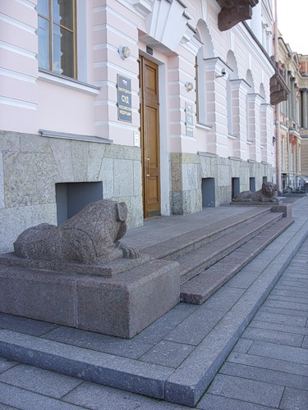
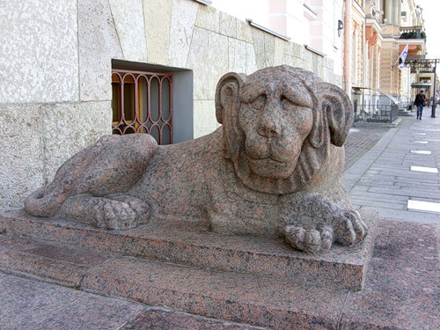
Львы у дома Лаваль. Английская набережная, 4
Ж.Тома де Томон. 1804 – 1811г. Гранит.

Slide 20
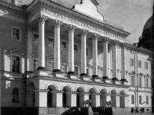
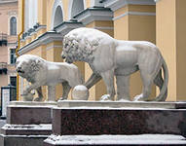
Львы у дома Лобанова – Ростовского. (Адмиралтейский проспект, 12) Трискорни. 1810г. Мрамор.

Slide 21
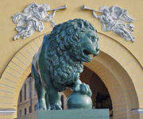
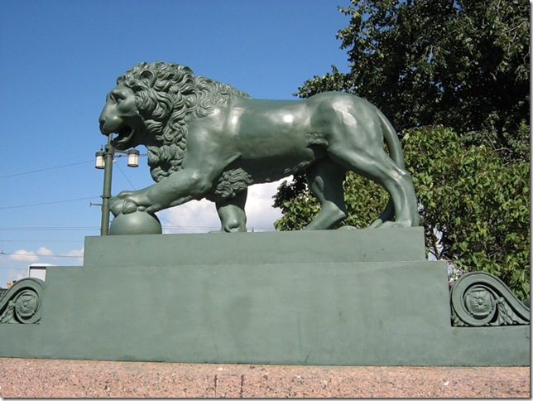
Львы на Дворцовой пристани Адмиралтейской набережной. К.И.Росси. 1832г. Листовая медь.

Slide 22
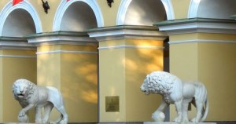
Львы у здания Государственного Русского музея. К. И. Росси 1824 г. Чугун.

Slide 23
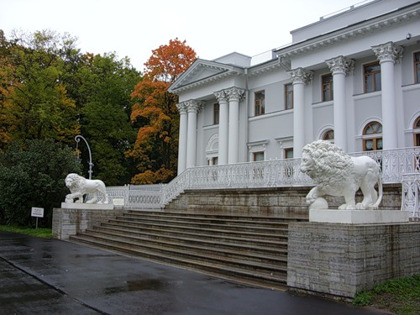
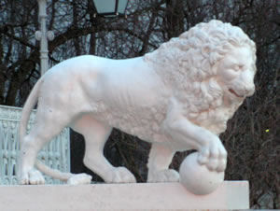
Львы у Елагина дворца. К.И.Росси. 1822г. Чугун.

Slide 24
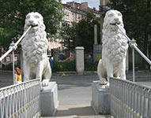
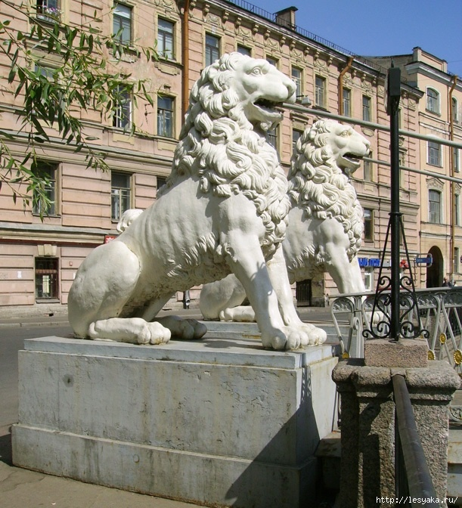
Фигуры львов на устоях Львиного мостика. П.П Соколов. Чугун.

Slide 25
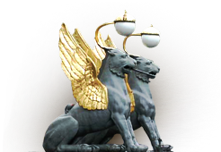
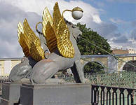
Грифоны на Банковском мостике. П.П.Соколов 1825г. Чугун.

Slide 26
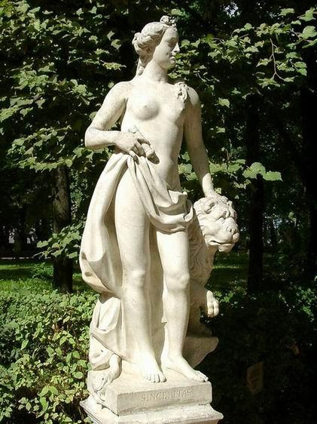
«Искренность». Аллегорическая статуя в Летнем саду. М.Гропелли.

Slide 27
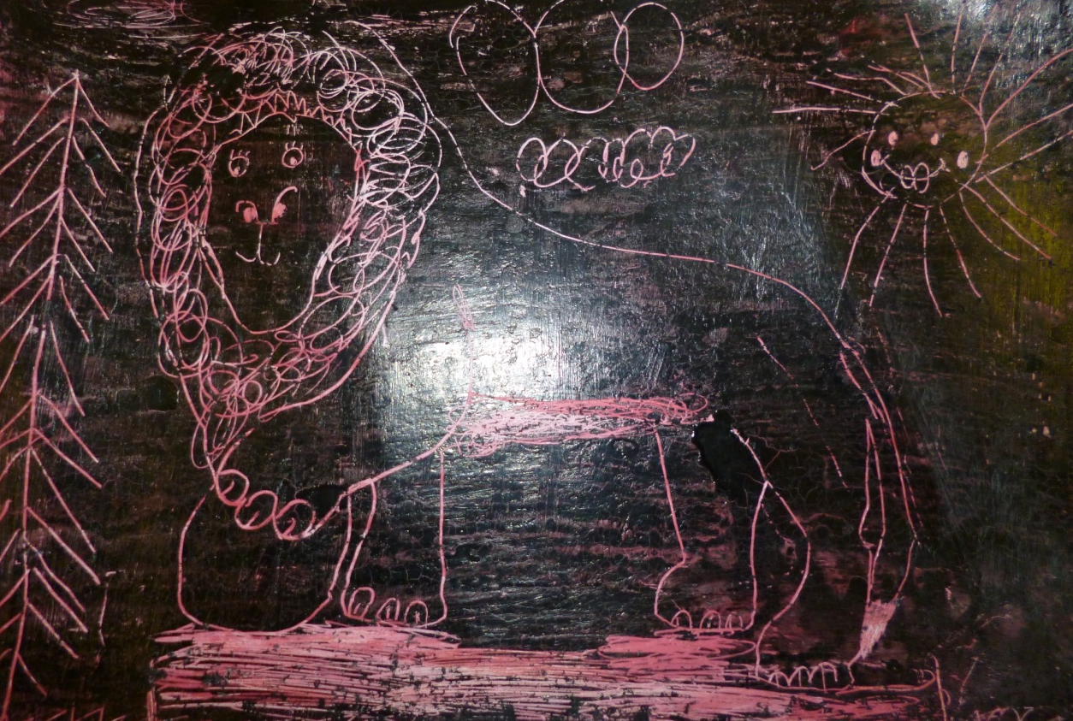
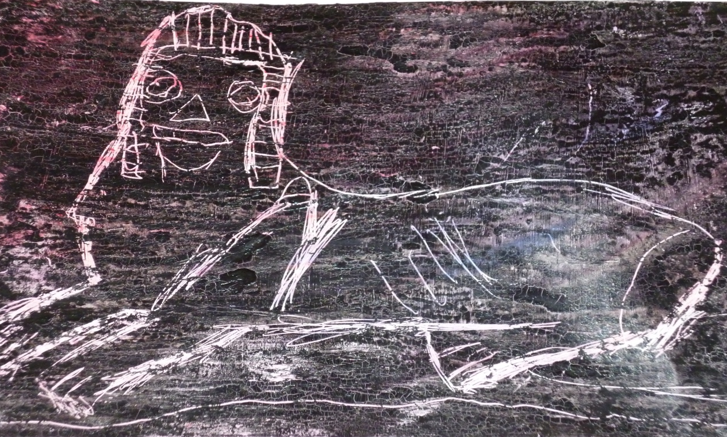
«Лев у Русского музея» Корнутова Вероника, 6.5 лет
«Сфинкс у Строгановского дворца»Моринов Георгий, 7лет

Slide 28
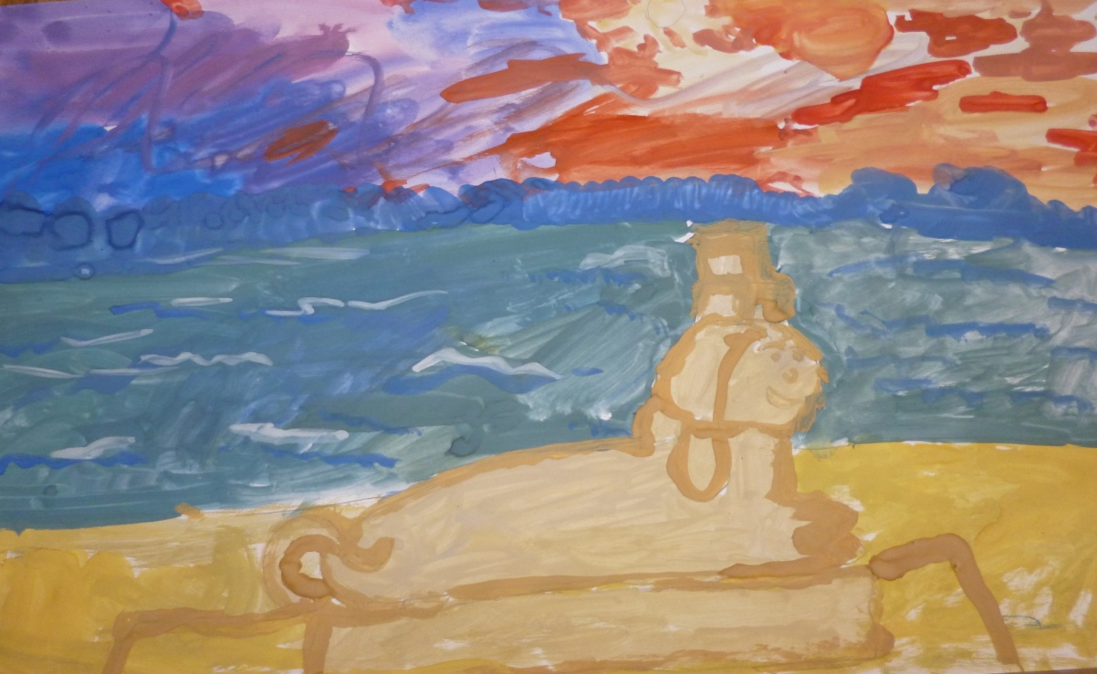
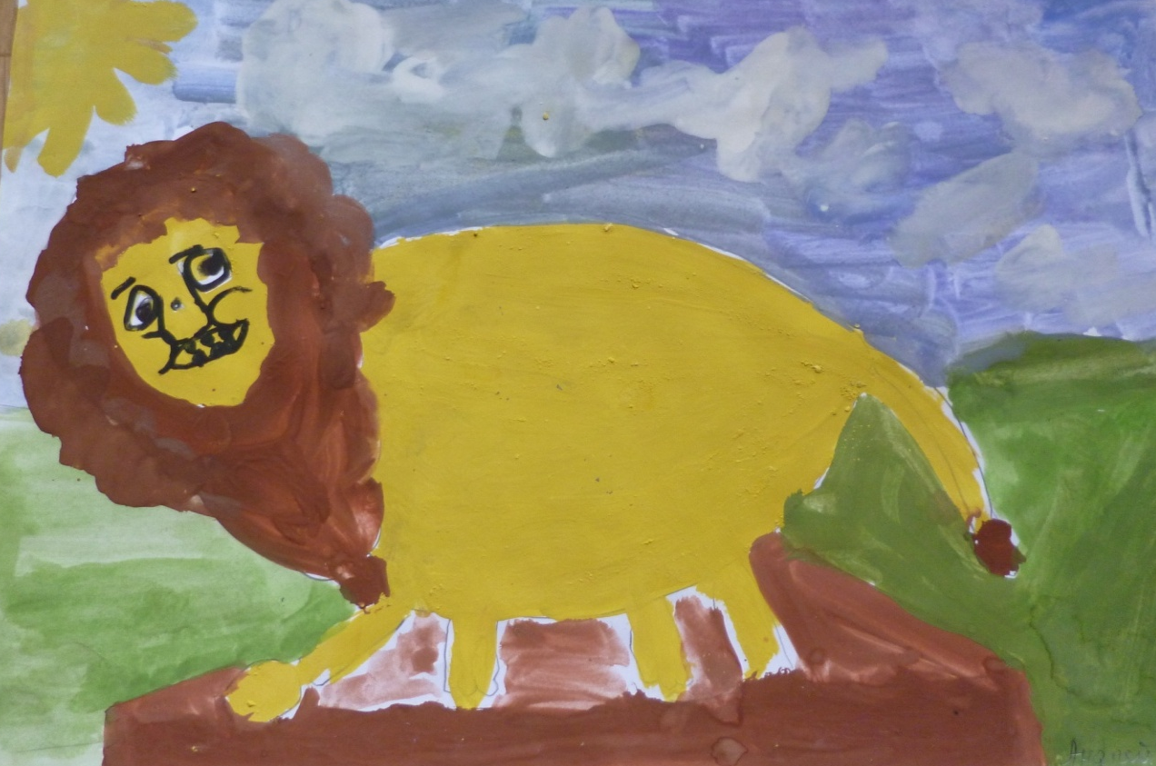
«Сфинкс у Свердловской набережной»Турлинская Мария 6.5 лет
«Лев - символ Доброй силы» Пастушкова Анна, 6,5лет

Slide 29
Творческих успехов !

